Slide 1


EdgeGallery版本回顾

Slide 2
回顾会议过程
序号 | 议题 | 时间 | 议题责任人
1 | 项目回顾会议简介和引导 | 5 min | 王俊恒
3 | 引导员项引导项目成员进行项目回顾，挖掘经验教训 V0.9版本回顾---于洋 测试回顾—彭育 需求收集，特性设计等回顾 ---于洋引导，All参与 | 45min | 于洋
4 | 本版本的TOP贡献统计 | 5 min | 王俊恒
5 | V1.0版本计划 | 5 min | 于洋

Slide 3
会议基本规则
本次会议不要做的
本次会议提倡要做的
找出问题责任，或者奖励做的好的事务
分出哪些做的好，哪些做的不好
会议上指责XX人没有做好XX件事，甚至当场批评
识别可嵌入学习的行动，提供具体的可落地的行动建议，帮助下一个项目改进
关注分别从正面和负面事件中学到了什么
会议上针对某件事分析当时做法的考虑因素，提出后续遇到类似的事情能够采取哪些措施
NO ！ NO！ NO！
YES ！ YES ！ YES ！

Slide 4
回顾会议引导白板
Success 成功
什么事情做的好？
如何做的？
背景和细节是怎样的？
为能够重复成功，我们可以给出什么具体的建议？
Specific 具体的
Actionable 可执行的
Recommendations 建议性的
Failure 失败
什么事情做的不好？
如何做的？
背景和细节是怎样的？
为避免同样的问题发生，我们给出什么具体的建议
Specific 具体的
Actionable 可执行的
Recommendations 建议性的

Slide 5
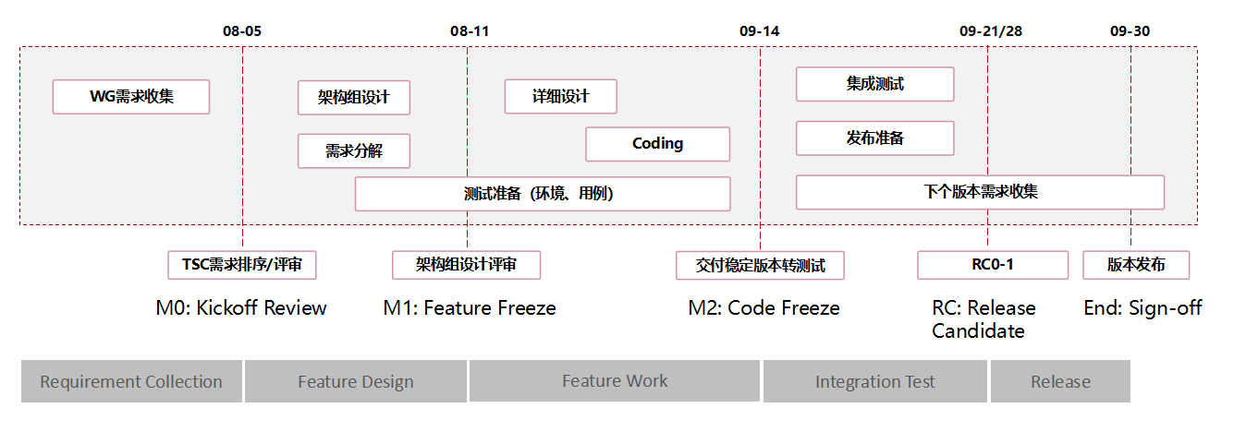
V0.9 版本交付过程回顾

Slide 6
测试回顾
每条建议必须是SAR’s
Specific （具体的）
Actionable （可执行的）
Recommendations （建议性的）
每条措施覆盖要素：
What（做什么）
Who（谁是owner）
How（怎么做）
When（什么时间做）
彭育单独胶片
收集学习点回顾
学习点描述（如发生了什么？） | 成功或失败 | 具体措施
基本功能测试问题多、代码fease后commits多、 测试环境、开发环境、演示环境管理比较混乱； Jenkins任务、SonarQube任务的维护没有责任到人； 开发只关心了代码开发部分，前期没有过多的关心其他任务的结果是否可用： 如jenkins任务，漏洞检查，静态检查等 在服务搭建完成未及时check，一直到实际转测阶段才发现部署任务配置错误（代码路径配置错误，user-mgmt部署一直用的老的前台服务）， 三方件检查未包含前台检查，sonarqube无用告警太多（引入lombok后消除多半告警） | 失败/Failure | 1）基本功能的测试用例自动化；2）PR合入的审查（2个审查通过）；3）开发者测试（测试用例和测试组互通）；4）开发者测试的学习/赋能 1）补充CD部署的里程碑；2）测试/开发/演示环境管理责任人，定好时间表、资源owner 1）CI/CD系统的责任人（建立工程组）；2）任务的看护/维护有各项目制定责任人；3）维护一个责任田；4）CI/CD结果邮件定时发出

Slide 7
需求收集阶段回顾
学习点描述（如发生了什么？） | 成功或失败 | 具体措施（what，who，how，when）
需求更多是来自内部演示，外部实际应用的案例不多。用户场景组讨论过很多期真实案例，希望能够结合EdgeGallery平台做出一个真实的案例 | 失败/Failure | 1）反馈用户组提供需求、规划；2）架构组增强线下交流，讨论需求
需求收集可以不仅限于模块自己的负责人和SE，可以集成整个社区的人，我们自己内部也可以让各个模块之间提需求，集思广益，带来更多好的想法。 | 失败/Failure

Slide 8
特性设计阶段回顾
学习点描述（如发生了什么？） | 成功或失败 | 具体措施（what，who，how，when）
需求分析的粒度不够细化，需要全员加强需求分析的方法和流程设计方法。 Developer开发者平台的核心功能，对于不熟悉的人，一上来不知道该怎么用，存在表达不清晰，流程不清晰等问题 | 成功/Success | 1）通过架构组输出模板、赋能（需要哪些模板、赋能）；2）组织人工review以及多次评审
需求设计完成以后，通过多次和社区内相关人员交流、评审，可以确保需求设计的正确性，保证后续开发不会有返工现象。 | 成功/Success

Slide 9
特性开发阶段回顾
学习点描述（如发生了什么？） | 成功或失败 | 具体措施（what，who，how，when）
每周例行社区会议，一定程度上能对齐各方的进展，对齐各方的目标，但是过程中纪要和遗留问题跟踪不到位，在版本发布前有些目标理解有偏差。 测试出口条件要求UT覆盖率满足40%，但是开发理解只包含后台部分，不包含前台，澄清会议上这点没有说清楚，后来也没有继续跟踪进展，导致在转测前出现偏差，最后通过TSC会议进行裁决 | 失败/Failure | 1）遗留问题录入gitee；2）PTL跟踪，截止日期变化/措施变化，项目组内评审；3）PTL要多求助 1）重点关注风险，及时调整，提供措施；2）需求等测试后，需要重新审视发布级别和计划；3）测试/安全工作组制定质量要求，作为基本要求，PTL考虑进度、风险
每日晨会和每周例会很及时，能够对齐各方的目标，及时汇报风险、调整计划。如过程中由于需求分析时间拖堂，及时调整了计划，最终版本按时完成 | 成功/Success
开发之前列出详细的开发计划，按照开发计划进行开发，如果未完成当天开发目标，可以提前识别出开发完成风险。 | 成功/Success

Slide 10
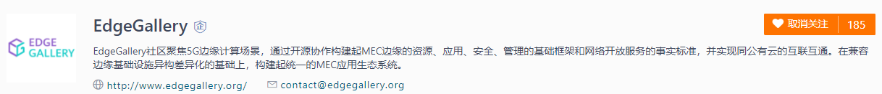
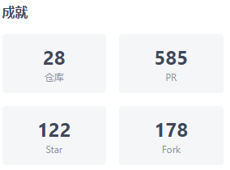
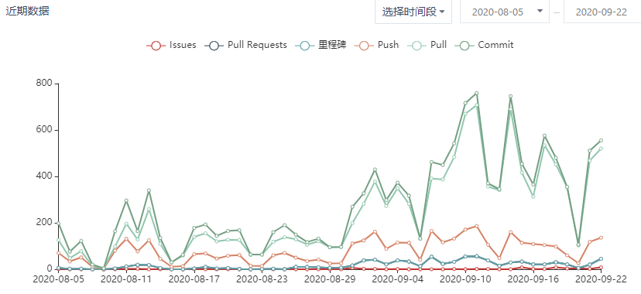
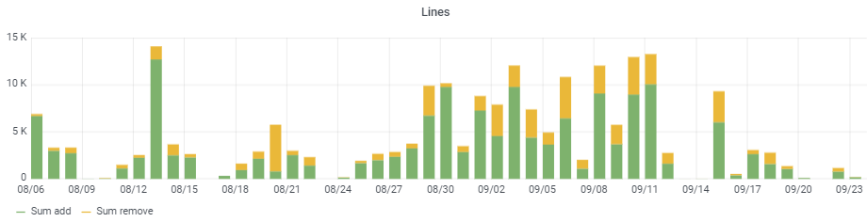
社区整体介绍：185人关注，32家单位154人参与社区讨论和贡献，季度节奏发布版本
社区关注数已达到185人，star数：122，PRs：585，fork：178
Issues，Pull Requests，Pulls， Push，Commits等社区动作均比8月份有大幅的提升。PRs单日峰值55，9月份日均30+；
9月份的代码提交行数日均2000+，多个单日加减代码超10K；
社区已有1个TSC，3个项目组，6个工作组在例行持续公开运作，例行次数近80次
有32家单元约154人加入社区沟通列表参与社区建设的讨论
8月份在西安的社区City-tour技术沙龙超百人参加，9月份在上海结合HC会议同步举办
社区版本当前已完成M2：code Freeze，进入集成验证阶段。预计9-30号发布V0.9 Black版本。44人在社区有贡献，其中非华为6人

Slide 11
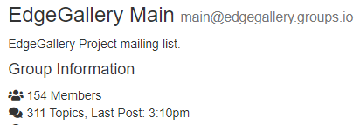

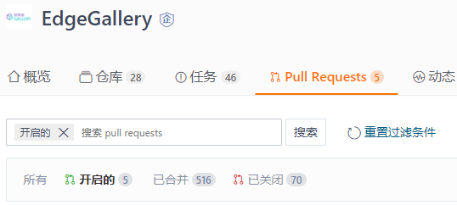
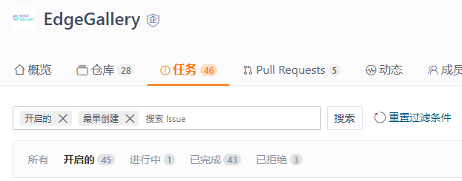
社区活跃度：邮件月均100+，PRs月增近500，10+个技术组周例会例行运作
邮件列表：有32家单元约154人加入社区沟通列表参与社区建设的讨论，邮件列表发起300+个Topic
社区仓库建设：
社区已有4个仓库正式开源，17个仓库定向开源（跟初始成员共同建设）；
共创建580个PullRequests（本月新增487个，当前4个未关闭）+80个任务（本月新增38）
社区版本建设：
社区版本当前已完成M2：code Freeze，进入集成验证阶段。预计9-30号发布V0.9 Black版本。
V1.0版本里程碑计划已经在TSC评审通过。季度发布一个正式版本的规划在逐渐实现。
社区角色建设：
共10个技术组（ 1个TSC，3个项目组，6个工作组）在同步开展，已开展近80次例行会议
共计9家单位的成员在社区技术组中承担主席 or副主席角色

Slide 12
V0.9版本特别贡献（按repos）
Star数TOP5
Mep 41
PRs TOP5
mecm-fe 94
Commits TOP5
Community 1506
代码行 新增 TOP5
mecm-fe 59K
Mep-agent 26
Community 23
Docs 12
mecm-appo 5
developer-be 85
mecm-appo 79
Docs 74
mecm-apm 69
Docs 514
mecm-appo 192
mecm-applcm 171
mecm-fe 141
user-mgmt-fe 38K
developer-fe 33K
developer-be 30K
platform-mgmt 25K
开源社区的stars数是对开源工程师的默默激励，每一颗点亮的星星都在为该项目的持续成长发力。

Slide 13
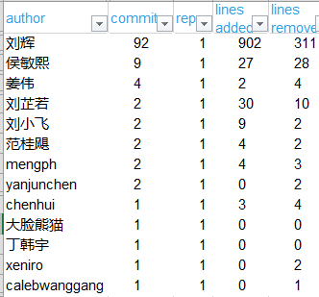
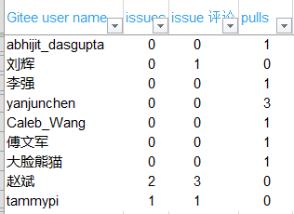
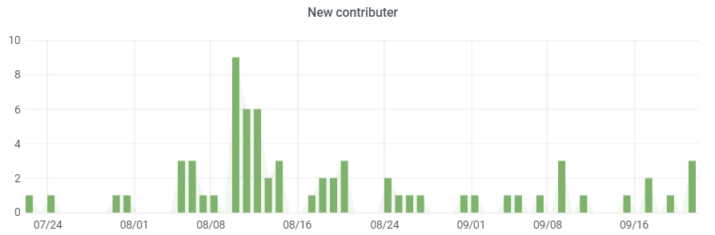
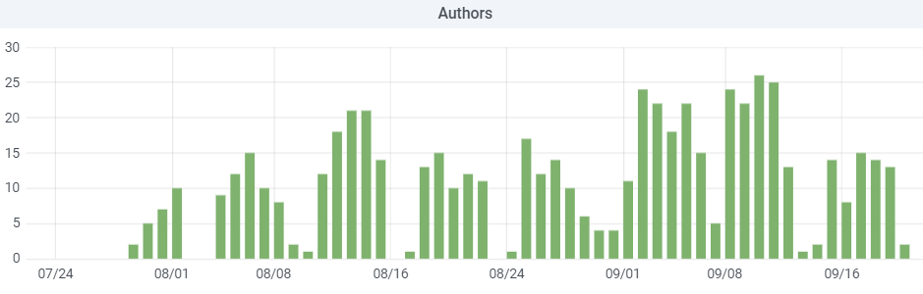
V0.9版本各组织贡献者活跃情况
有20+非华为贡献者积极参与社区建设（提交，提单，PR，评论等）
紫金山：刘辉、姜伟
信通院：刘芷若
九州云：范桂飓、陈辉
中移动：丁韩宇、傅文军
讯琥：刘小飞、彭康桓
联通：赵斌
红帽： 侯敏熙、
Vmware：孟璞辉
浪潮：calebwanggang
其他：tammypi ，
当前社区新增贡献者保持在日均2+，日高峰9个
社区的总体贡献者维持在日均15+，日最高峰26

Slide 14
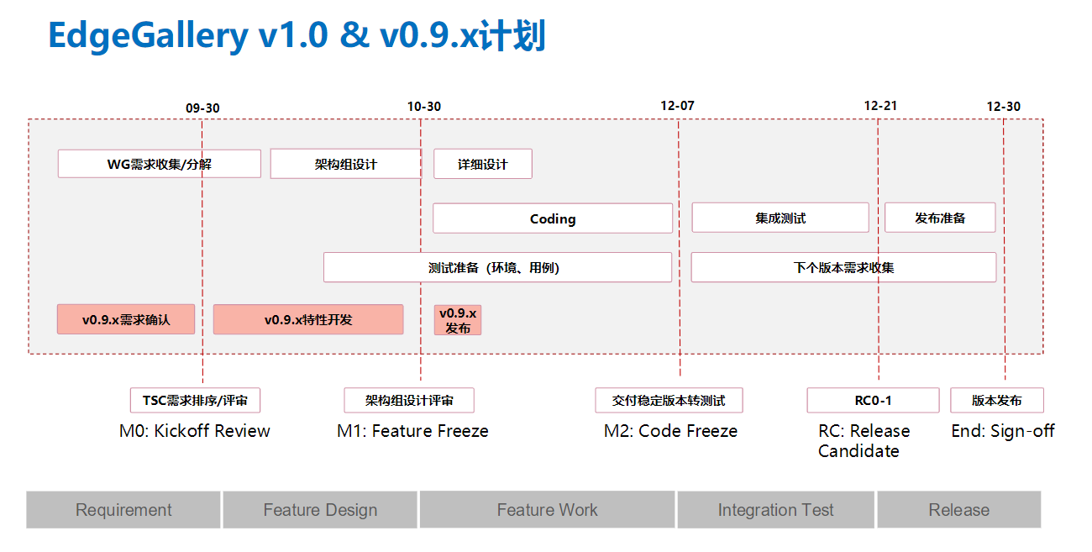
V1.0版本计划

Slide 15

Thank you.

